Slide 1
Thứ Hai ngày 28 tháng 10 năm 2024
TRƯỜNG TIỂU HỌC HOÀI PHÚ
Lớp 4A1
Tập đọc
Gặt chữ trên non
GV: Phạm Văn Ân

Slide 2



Đọc đúng và diễn cảm bài thơ Gặt chữ trên non, biết nhấn giọng vào những từ ngữ cần thiết để thể hiện cảm xúc, suy nghĩ của bạn nhỏ.
Nhận biết được diễn biến cảm xúc của bạn nhỏ trên đường đi học, gắn với thời gian, không gian (địa điểm) cụ thể, nêu được những cảm xúc, suy nghĩ của bạn nhỏ khi đi học (đi tìm cái chữ).
Hiểu điều tác giả muốn nói qua bài thơ: Trẻ em ở miền núi phải trải qua rất nhiều khó khăn để được đến lớp, được đi học là niềm vui, niềm mong ước của các bạn

Slide 3

Notes:
Thiết kế: Hương Thảo – Zalo 0972.115.126. Các nick khác đều là giả mạo, ăn cắp chất xám

Slide 4
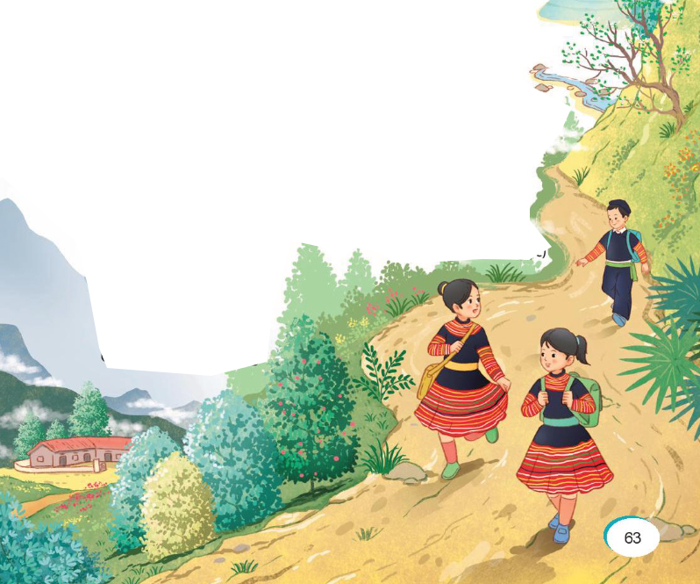
Bức tranh vẽ gì?
Các bạn nhỏ trong bức tranh sống ở đâu?
Các bạn đang đi học trên con đường như thế nào?
Nêu cảm nghĩ về việc đi học của các bạn nhỏ?

Slide 5


Slide 6

Bình minh vừa tỉnh giấc
Nắng nhuộm hồng núi xanh
Tiếng trống rung vách đá
Giục đôi chân bước nhanh.
Bóng em nhoà bóng núi
Hun hút mấy thung sâu
Gió đưa theo tiếng sáo
La đà trên tán lau.
Em đi tìm cái chữ
Vượt suối lại băng rừng
Đường xa chân có mỏi
Chữ vẫn gùi trên lưng.
Cái chữ rơi xuống nương
Mùa cho bông trĩu hạt
Cái chữ bay lên ngàn
Rừng ríu ran chim hát.
Càng đi chân càng vững
Lớp học ngang lưng đồi
Mắt em như sao sáng
Gặt chữ trên đỉnh trời!
(Bích Ngọc)
Notes:
Thiết kế: Hương Thảo – Zalo 0972.115.126. Các nick khác đều là giả mạo, ăn cắp chất xám

Slide 7
Bình minh vừa tỉnh giấc
Nắng nhuộm hồng núi xanh
Tiếng trống rung vách đá
Giục đôi chân bước nhanh.
Bóng em nhoà bóng núi
Hun hút mấy thung sâu
Gió đưa theo tiếng sáo
La đà trên tán lau.
Em đi tìm cái chữ
Vượt suối lại băng rừng
Đường xa chân có mỏi
Chữ vẫn gùi trên lưng.
Cái chữ rơi xuống nương
Mùa cho bông trĩu hạt
Cái chữ bay lên ngàn
Rừng ríu ran chim hát.
Càng đi chân càng vững
Lớp học ngang lưng đồi
Mắt em như sao sáng
Gặt chữ trên đỉnh trời!
(Bích Ngọc)
Notes:
HS nêu từ khó GV gõ ngay từ đó trên BÀI GIẢNG ĐANG TRÌNH CHIẾU luôn mà không cần thoát ra. (CLICK CHUỘT VÀO KHUNG TỪ KHÓ ĐỌC VÀ GÕ)

Slide 8









人教版六年级语文 课件PPT模板
山中访友
Notes:
Thiết kế: Hương Thảo – Zalo 0972.115.126. Các nick khác đều là giả mạo, ăn cắp chất xám

Slide 9
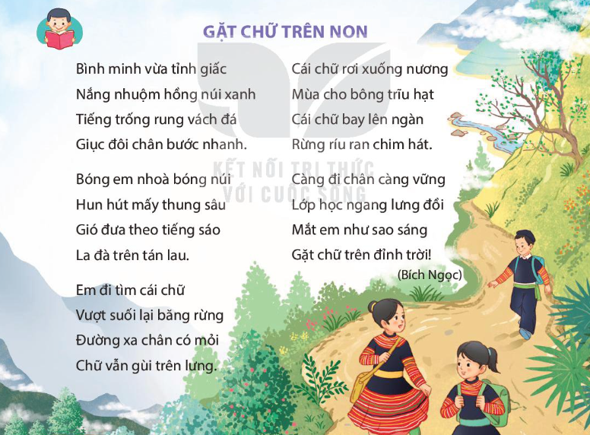

Giải nghĩa từ khó
Trong bài đọc,
có từ nào em chưa
hiểu nghĩa?

Slide 10
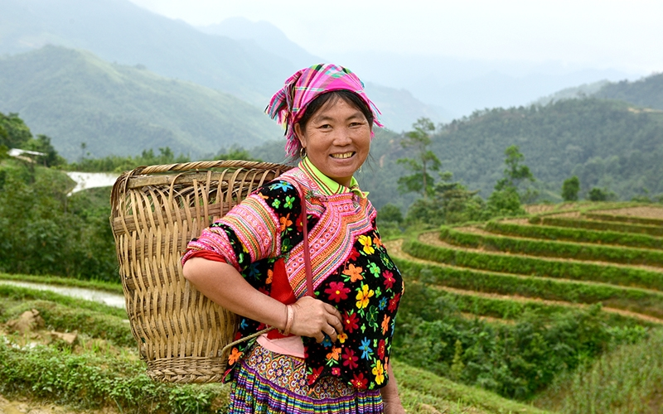
Giải nghĩa từ khó
Gùi:
Đồ làm bằng mây tre để mang đồ đạc (trên lưng), dùng ở một số khu vực miền núi.

Slide 11
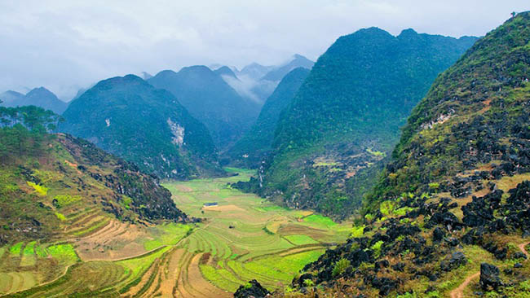
Giải nghĩa từ khó
Thung (thung lũng):
dải đất trũng, thấp giữa các sườn (dãy) núi.

Slide 12
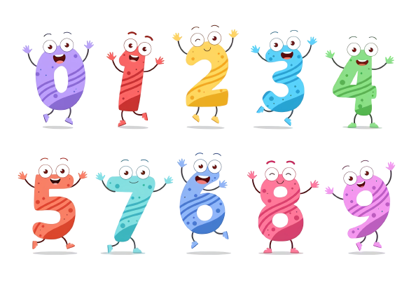


Cùng tìm hiểu
Bài thơ viết về các bạn nhỏ ở đâu? Những cảnh vật nào giúp em biết điều đó?
Bài thơ viết về các bạn nhỏ ở miền núi.
Những cảnh vật giúp em biết điều đó là cảnh: núi, thung lũng, suối, rừng, nương ngàn, đồi.
Notes:
Thiết kế: Hương Thảo – Zalo 0972.115.126. Các nick khác đều là giả mạo, ăn cắp chất xám

Slide 13
Cùng tìm hiểu
Những chi tiết nào cho thấy việc đi học của các bạn nhỏ ở vùng cao rất vất vả?
Em đi tìm cái chữ
Vượt suối lại băng rừng
Đường xa chân có mỏi
Chữ vẫn gùi trên lưng.
Càng đi chân càng vững
Lớp học ngang lưng đồi
Mắt em như sao sáng
Gặt chữ trên đỉnh trời!
Những chi tiết cho thấy việc đi học của các bạn nhỏ vùng cao vất vả là: vượt suối, băng rừng, đường xa, lớp học ngang lưng đồi gạch chữ trên đỉnh trời.

Slide 14

Cùng tìm hiểu
Trên đường đi học Bạn nhỏ nghe thấy những âm thanh nào? Theo em những âm thanh đó đem lại cảm xúc gì cho bạn nhỏ?
Bóng em nhoà bóng núi
Hun hút mấy thung sâu
Gió đưa theo tiếng sáo
La đà trên tán lau.
Bình minh vừa tỉnh giấc
Nắng nhuộm hồng núi xanh
Tiếng trống rung vách đá
Giục đôi chân bước nhanh.
Tiếng trống rung vách đá, gió đưa theo tiếng sáo.
Những âm thanh mà bạn nhỏ nghe thấy như tiếng trống, tiếng sáo, đều là những âm thanh thể hiện nhịp sống thanh bình ở vùng cao. Những âm thanh ấy đem lại cảm xúc vui vẻ, hào hứng, phấn khởi,... cho bạn nhỏ.

Slide 15

Cùng tìm hiểu
Theo em hai dòng thơ “Đường xa chân có mỏi/ Chữ vẫn gùi trên lưng” thể hiện điều gì?
Hai dòng thơ thể hiện quyết tâm đi học của bạn nhỏ, mặc dù gặp rất nhiều khó khăn gian khổ trên đường đi học (đường xa, chân mỏi) nhưng vẫn không nản lòng, vẫn vui, vẫn rất hào hứng với việc học tập của mình (qua hình ảnh chữ vẫn gùi trên lưng).

Slide 16
5. Em thích hình ảnh thơ nào nhất? Vì sao?
Ví dụ: Em thích hình ảnh: "Mắt em như sao sáng/ Gặt chữ trên đỉnh trời!" bởi vì đây là hai câu thơ thể hiện được nghị lực, sự nỗ lực và lòng quyết tâm không bỏ cuộc trước những khó khăn trắc trở ở vùng cao. Trái lại đôi mắt sáng ấy sáng rực như sao sáng khi bạn thấy được niềm vui đi học "gặt chữ".

Slide 17

Bài thơ thể hiện nghị lực đến trường của các bạn nhỏ vùng cao. Trên con đường đến trường ấy, dù có xa xôi, trắc trở, có khó khăn gì đi nữa các bạn cũng vượt qua bởi lẽ có con chữ mới có thể giúp các bạn nhỏ thoát ra khỏi cảnh nghèo khó, thiếu thốn trên vùng cao.
Notes:
Thiết kế: Hương Thảo – Zalo 0972.115.126. Các nick khác đều là giả mạo, ăn cắp chất xám

Slide 18
Học thuộc lòng bài thơ

Slide 19

Siêu trí nhớ trổ tài
Bình minh vừa tỉnh giấc
Nắng nhuộm hồng núi xanh
Tiếng trống rung vách đá
Giục đôi chân bước nhanh.

Slide 20
Siêu trí nhớ trổ tài
Bóng em nhoà bóng núi
Hun hút mấy thung sâu
Gió đưa theo tiếng sáo
La đà trên tán lau.

Slide 21
Siêu trí nhớ trổ tài
Em đi tìm cái chữ
Vượt suối lại băng rừng
Đường xa chân có mỏi
Chữ vẫn gùi trên lưng.

Slide 22
Siêu trí nhớ trổ tài
Cái chữ rơi xuống nương
Mùa cho bông trĩu hạt
Cái chữ bay lên ngàn
Rừng ríu ran chim hát.

Slide 23
Siêu trí nhớ trổ tài
Càng đi chân càng vững
Lớp học ngang lưng đồi
Mắt em như sao sáng
Gặt chữ trên đỉnh trời!

Slide 24

Notes:
Thiết kế: Hương Thảo – Zalo 0972.115.126. Các nick khác đều là giả mạo, ăn cắp chất xám

Slide 25
Bình minh vừa tỉnh giấc
Nắng nhuộm hồng núi xanh
Tiếng trống rung vách đá
Giục đôi chân bước nhanh.
Bóng em nhoà bóng núi
Hun hút mấy thung sâu
Gió đưa theo tiếng sáo
La đà trên tán lau.
Em đi tìm cái chữ
Vượt suối lại băng rừng
Đường xa chân có mỏi
Chữ vẫn gùi trên lưng.
Cái chữ rơi xuống nương
Mùa cho bông trĩu hạt
Cái chữ bay lên ngàn
Rừng ríu ran chim hát.
Càng đi chân càng vững
Lớp học ngang lưng đồi
Mắt em như sao sáng
Gặt chữ trên đỉnh trời!
(Bích Ngọc)

Slide 26








Yêu Cầu
Phân công đọc theo đoạn.
Tất cả thành viên đều đọc.
Tiêu chí đánh giá
1. Đọc đúng.
2. Đọc to, rõ.
3. Đọc ngắt, nghỉ đúng chỗ.

Slide 27

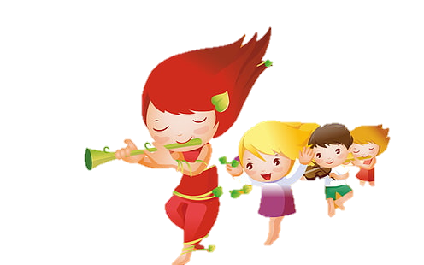
Tiêu chí đánh giá
1. Đọc đúng.
2. Đọc to, rõ.
3. Đọc ngắt, nghỉ đúng chỗ.

Slide 28



GV ĐIỀN VÀO ĐÂY
GV ĐIỀN VÀO ĐÂY
GV ĐIỀN VÀO ĐÂY
GV ĐIỀN VÀO ĐÂY
GV ĐIỀN VÀO ĐÂY

Slide 29



Lê Thị Oanh
Hương Thảo – Zalo 0972.115.126

Slide 30


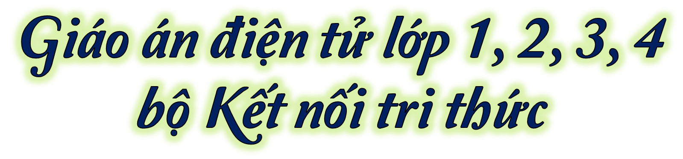

Liên hệ: Hương Thảo: Zalo 0972.115.126
Link Facebook: https://www.facebook.com/huongthaoGADT
Thầy cô copy link FB và dán vào trình duyệt sẽ ra nick của em ạ, hoặc gõ tìm kiếm trên Facebook với tên: huongthaogadt

